Slide 1
Heilig-Abend 2021
Das Christkind kehrt in alle Stuben ein,
will Großen und Kleinen Begleiter sein.
Frieden und Freude breitet sich aus
in jedem festlich geschmückten Haus.
Weihnachtzauber überall
mit dem Kind aus Bethlehems Stall.

Slide 2
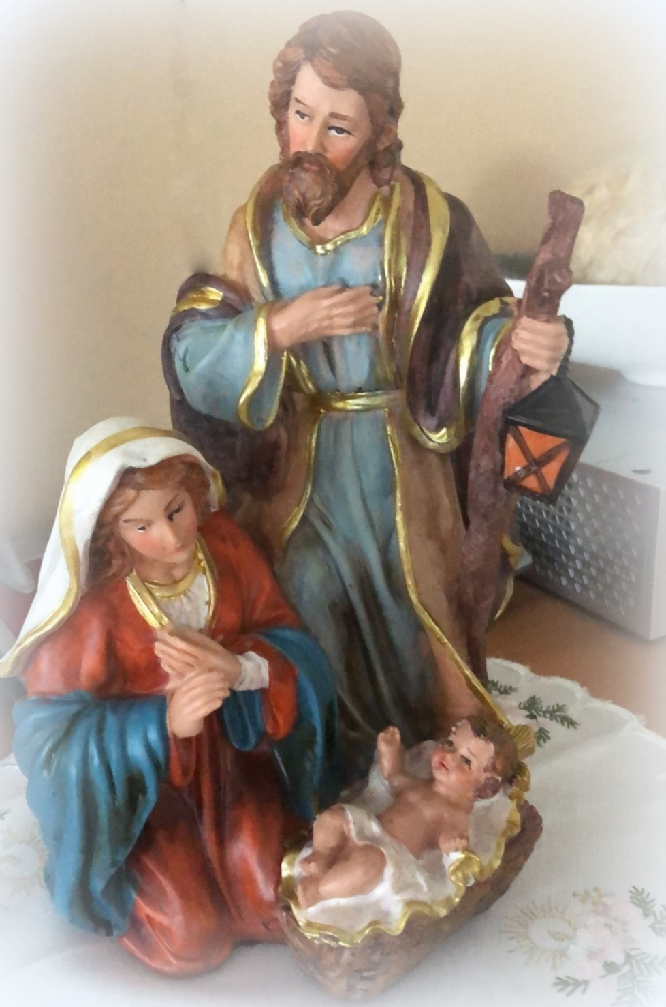
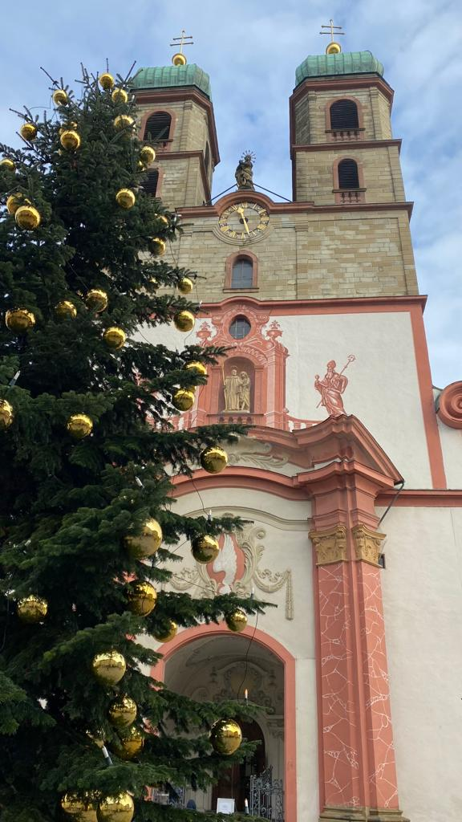
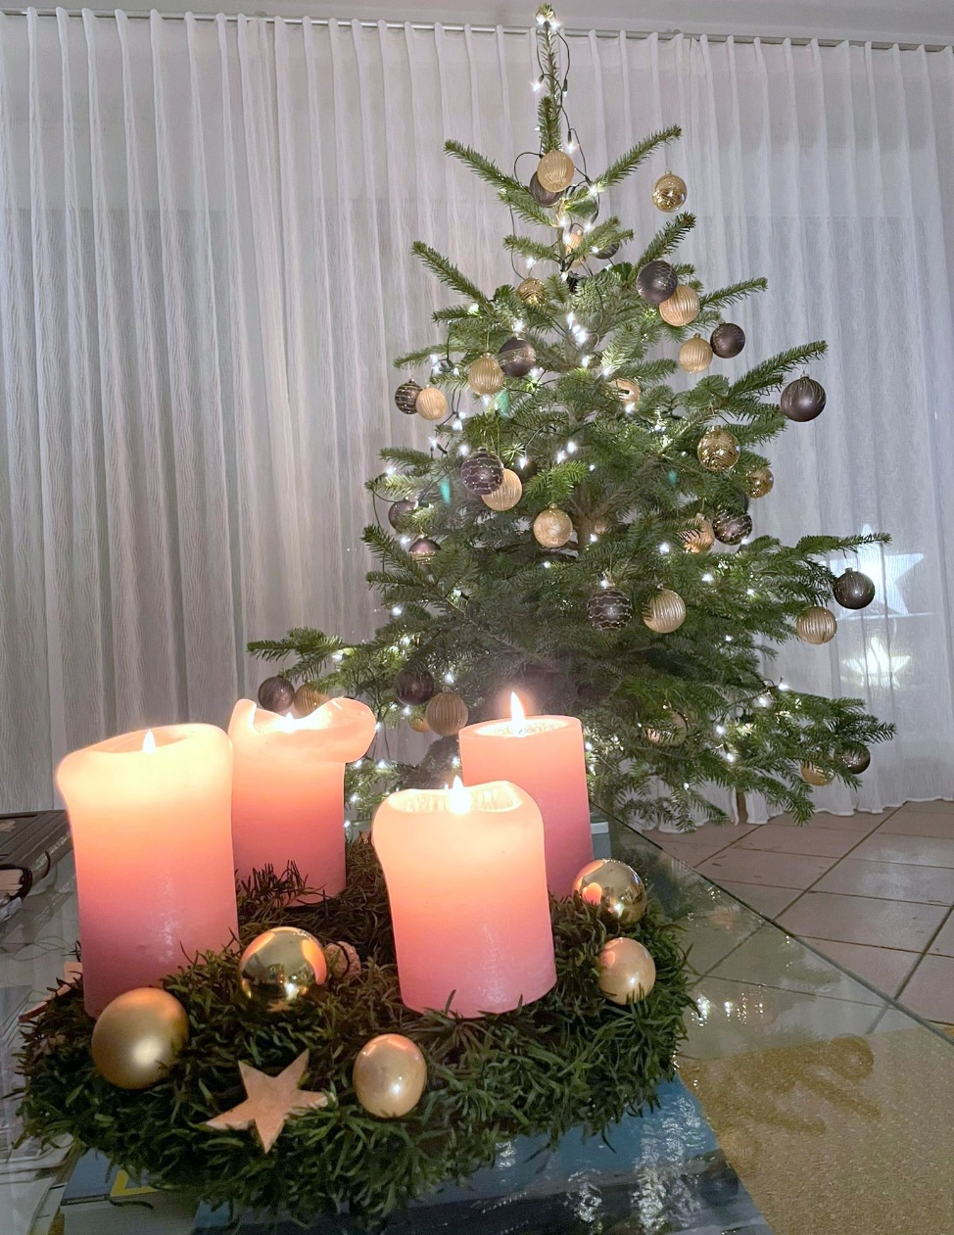

Slide 3
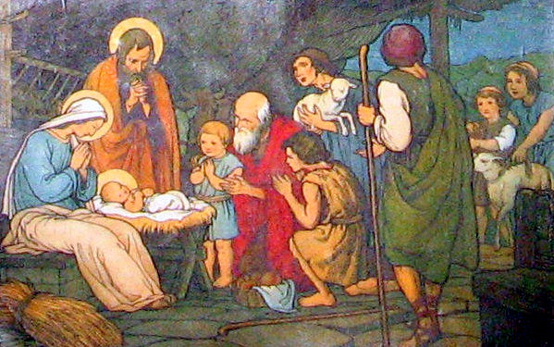
Dieses Bild stand oft in der Sakristei in der Religionsstunde

Slide 4
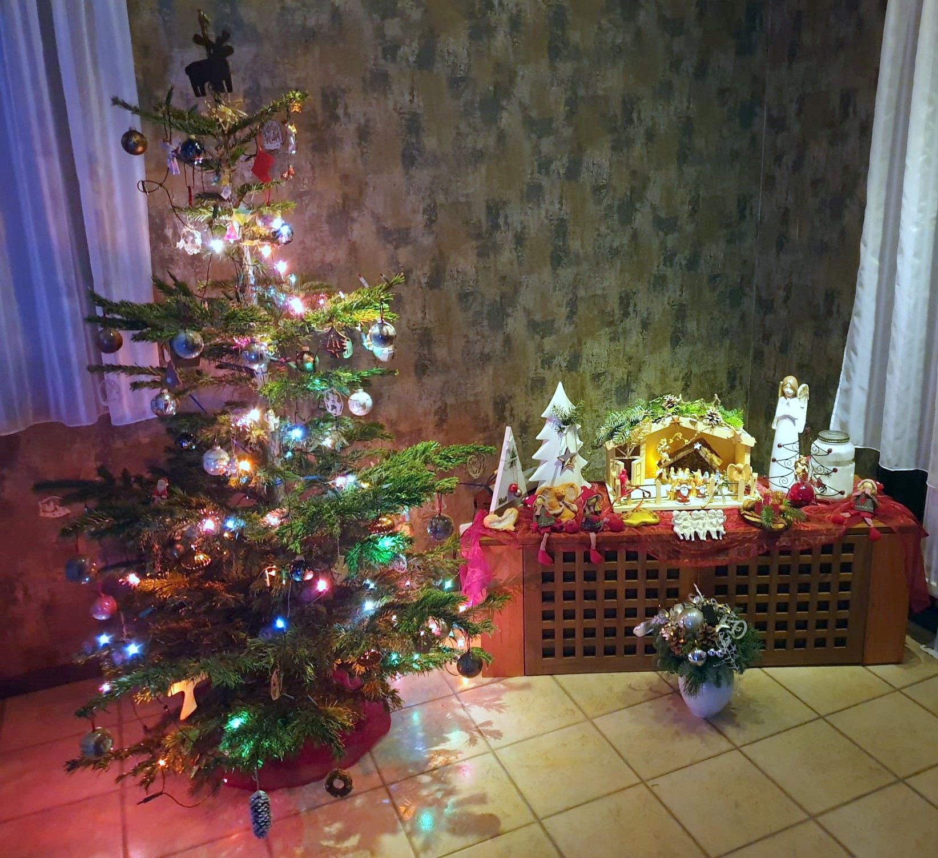
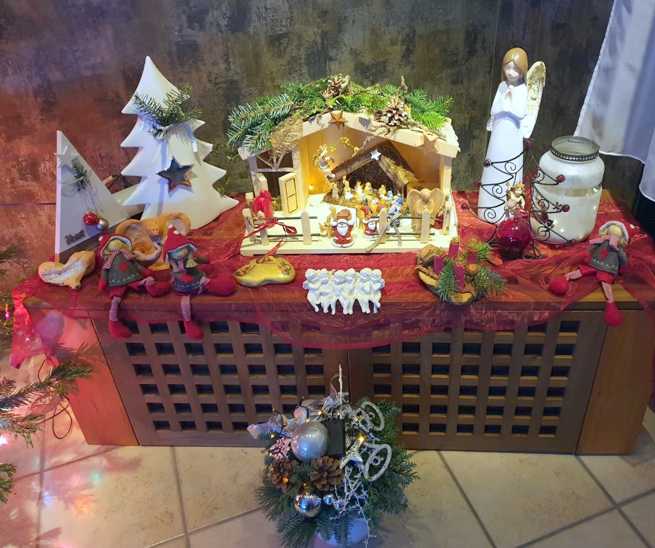

Slide 5
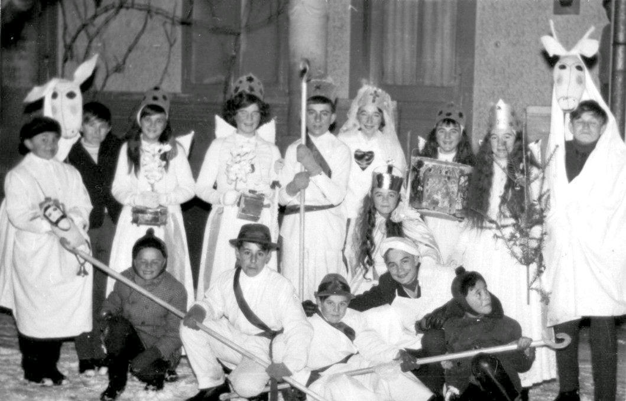

Slide 6
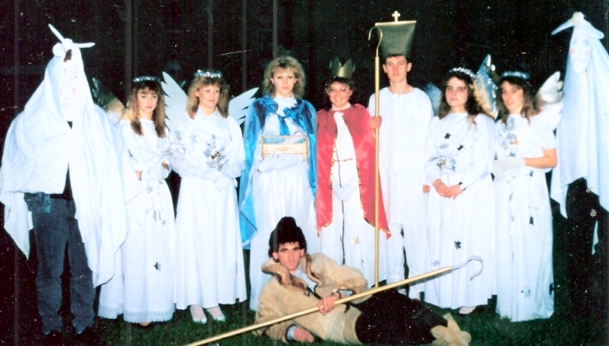

Slide 7
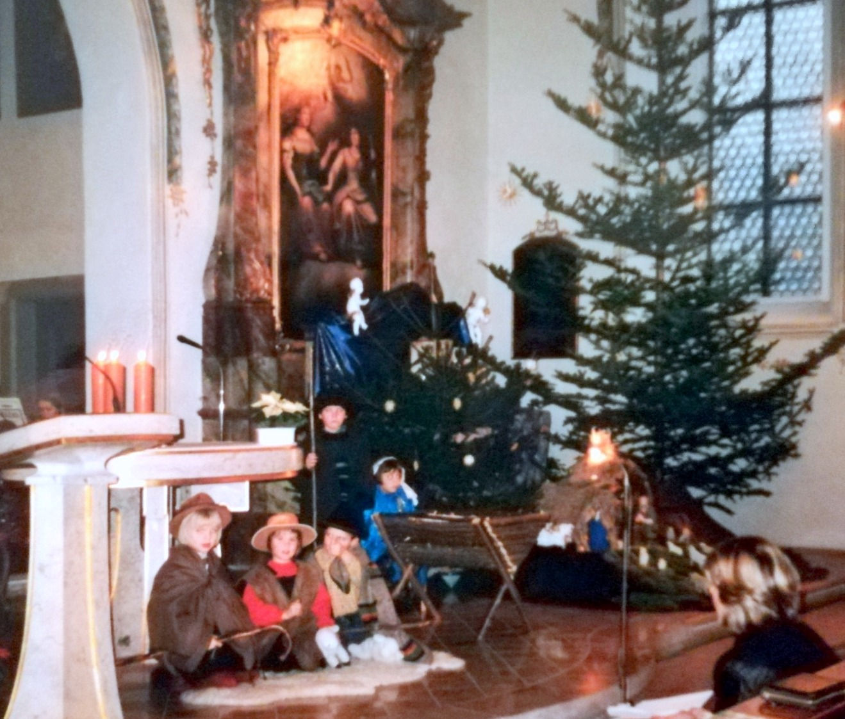
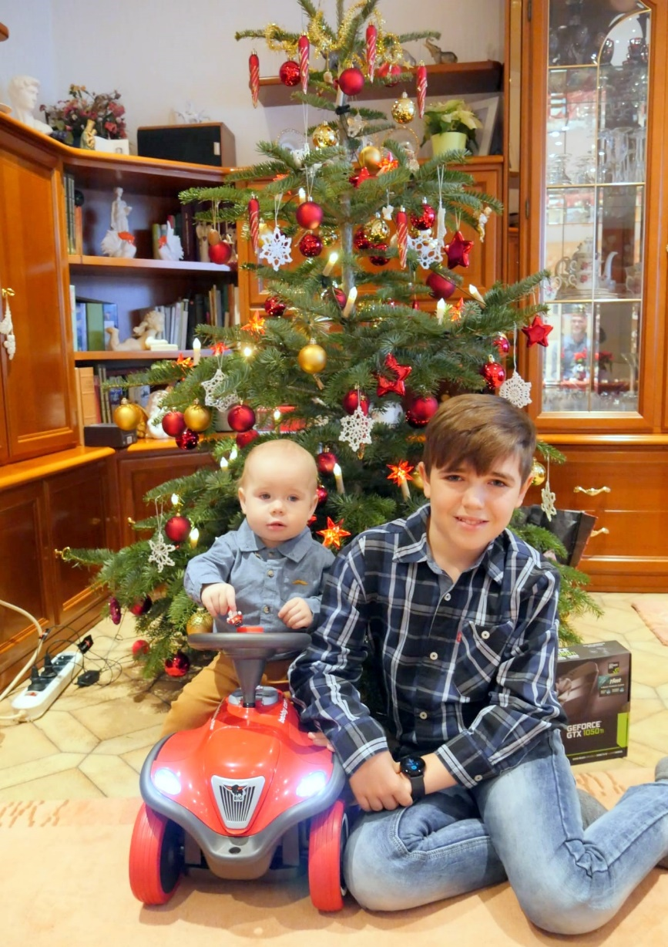
Unsere Nachkommen als „Christkind“

Slide 8
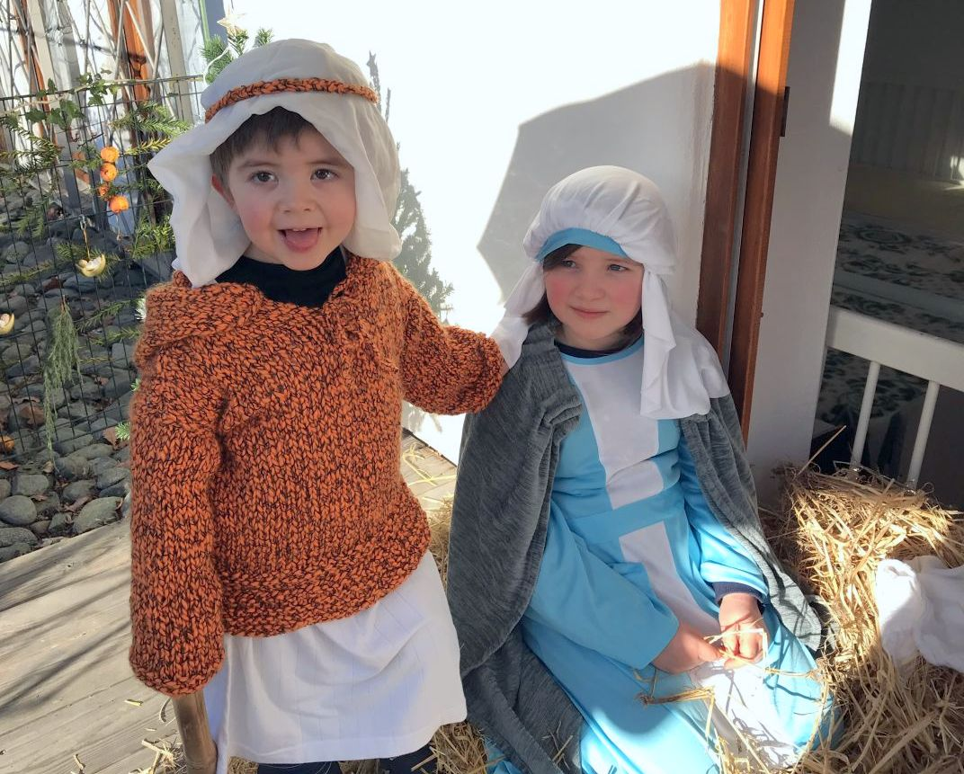
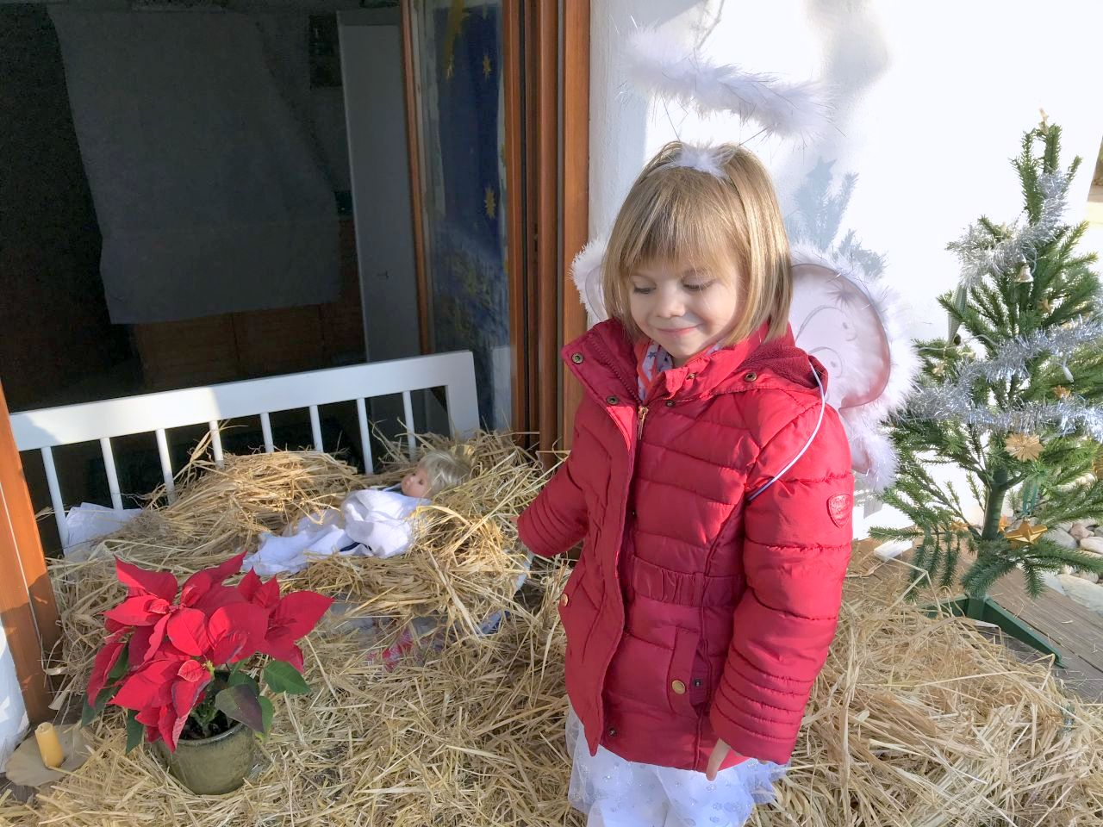

Slide 9
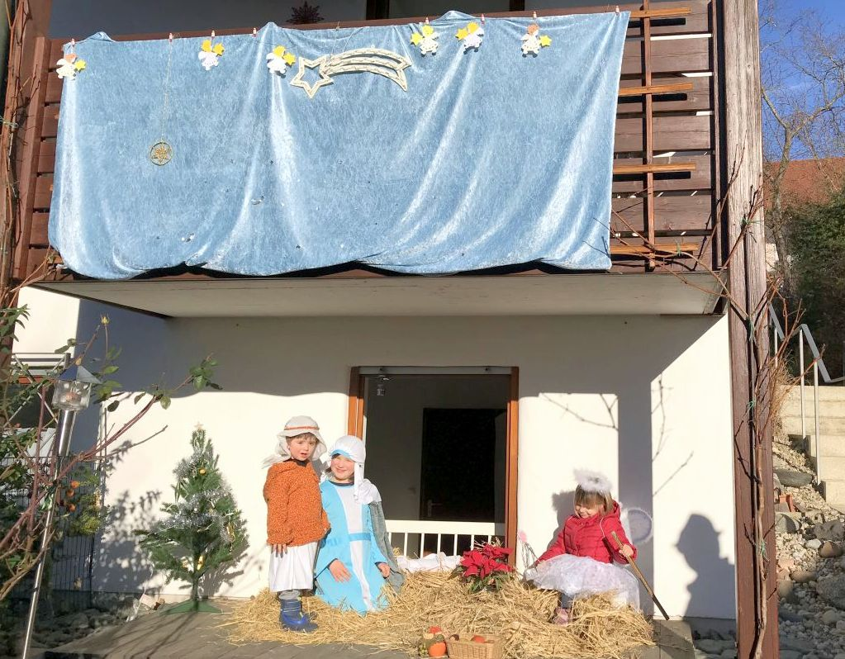
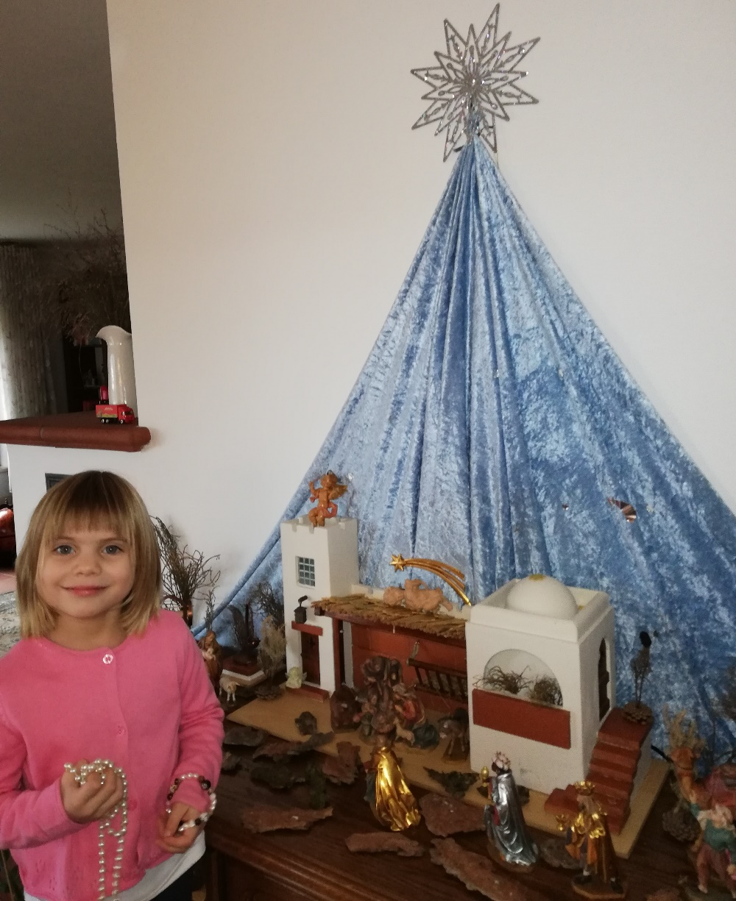

Slide 10
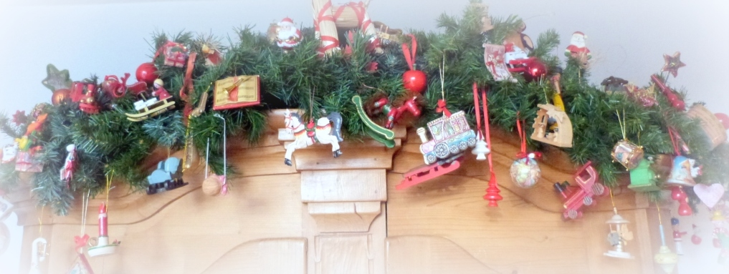
Allen Landsleuten, FROHE GESEGNETE WEIHNACHTEN

